Slide 1
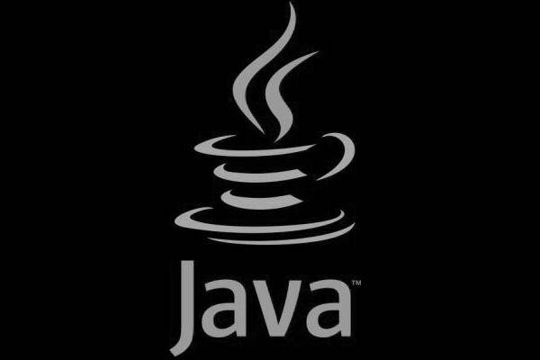

Programando ‘Java’ {
AprendiendoPython.html
workshop.css
“Workshop para principiantes”
}
Lenguaje de Programación: Python

Slide 2
Introducción General:
AprendiendoPython.html
workshop.css
- ¿Qué es Java?
Lenguaje popular programación creado en 1995 con más de 6 millones de usuarios
Uso tanto aplicaciones móviles, servidores web, conexión a bases de datos, etc.
- ¿Por qué aprender Java?
Popularidad → gran demanda mercado laboral
Facil de aprender
funciona en diferentes plataformas
Es de código abierto y gratuito
Orientado a objetos → permite reutilizar el código + bajos costes
Fácil pasarse a otros lenguajes con una base de java
Lenguaje de Programación: Python

Slide 3
Descargar Java
AprendiendoPython.html
workshop.css
Si no tienes Visual Studio
Link: code.visualstudio.com/docs/java/java-tutorial
Si tienes Visual Studio
Link:
marketplace.visualstudio.com/items?itemName=vscjava.vscode-java-pack
Lenguaje de Programación: Python

Slide 4
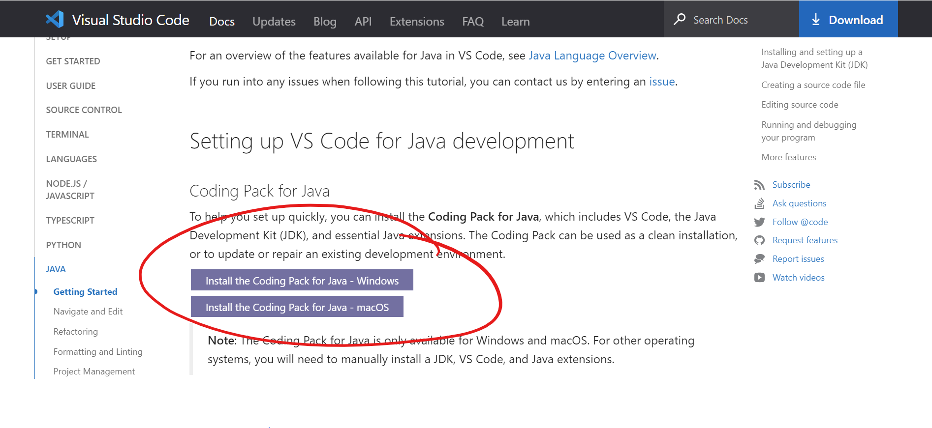
Descargar Java
AprendiendoPython.html
workshop.css
Lenguaje de Programación: Python

Slide 5
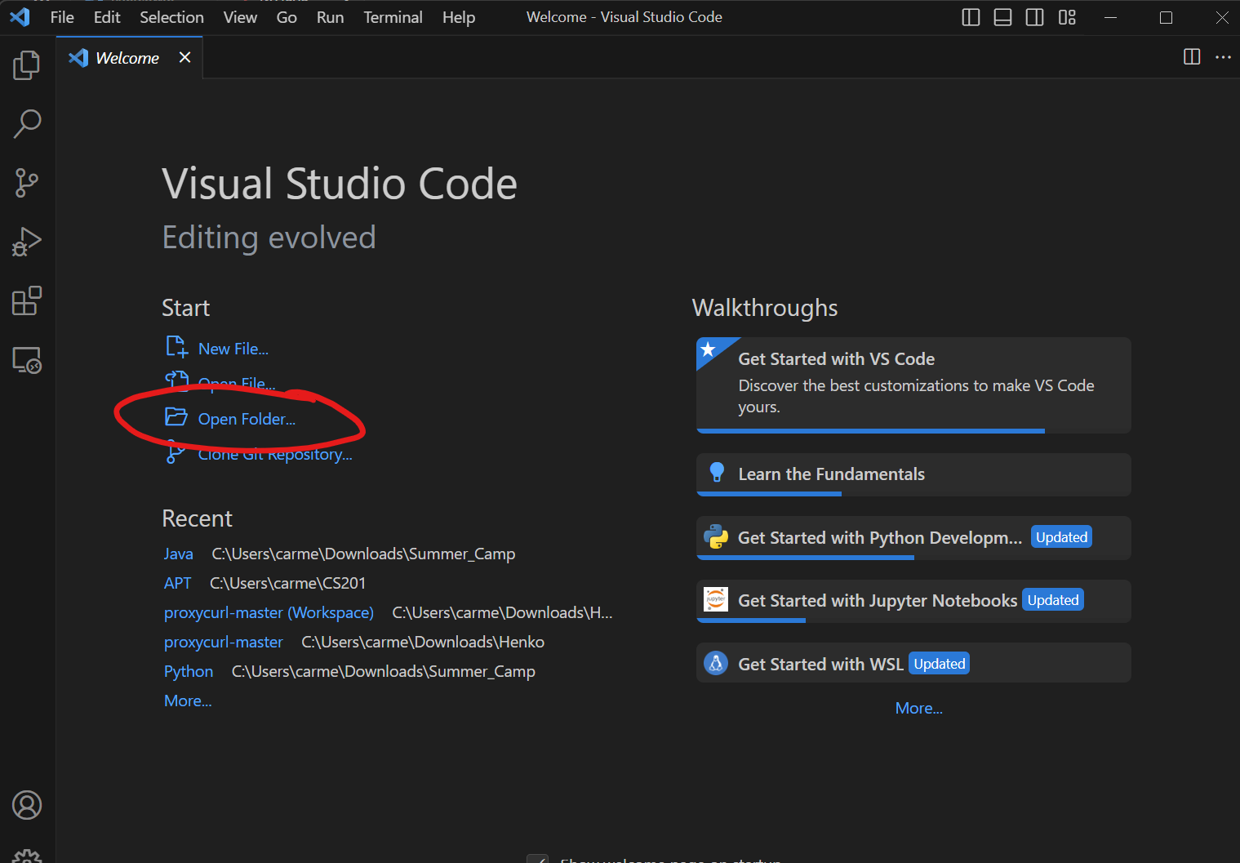
Descargar Java
AprendiendoPython.html
workshop.css
Primero crea una carpeta en el ordenador
Lenguaje de Programación: Python

Slide 6
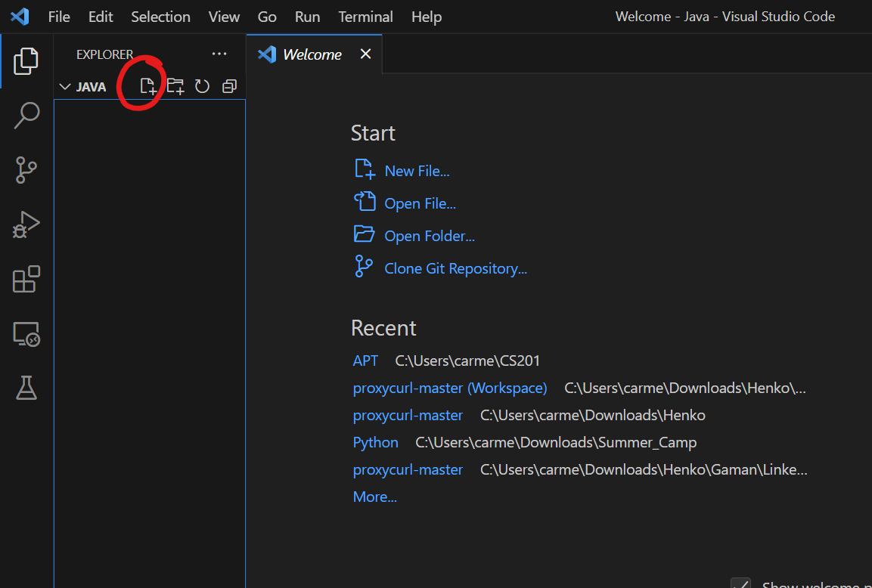
Descargar Java
AprendiendoPython.html
workshop.css
Lenguaje de Programación: Python

Slide 7
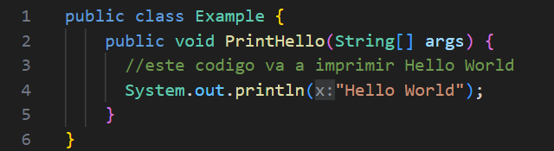
Estructura:
AprendiendoPython.html
workshop.css
Lenguaje de Programación: Python

Slide 8
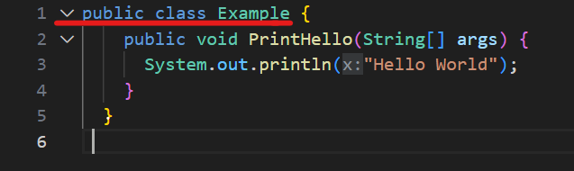
Estructura:
AprendiendoPython.html
workshop.css
Cada línea de código está dentro de una clase
Siempre debe comenzar con una primera letra mayúscula
El nombre del archivo debe coincidir con el nombre de la clase
Nota: Java distingue entre mayúsculas y minúsculas: "MyClass" y "myclass" tienen distinto significado.
Lenguaje de Programación: Python

Slide 9
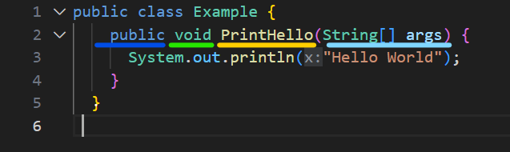
Estructura:
AprendiendoPython.html
workshop.css
Lenguaje de Programación: Python

Slide 10
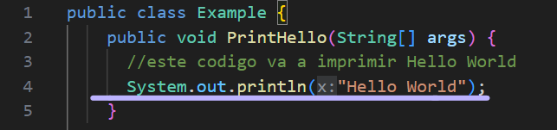
Estructura:
AprendiendoPython.html
workshop.css
Lenguaje de Programación: Python

Slide 11
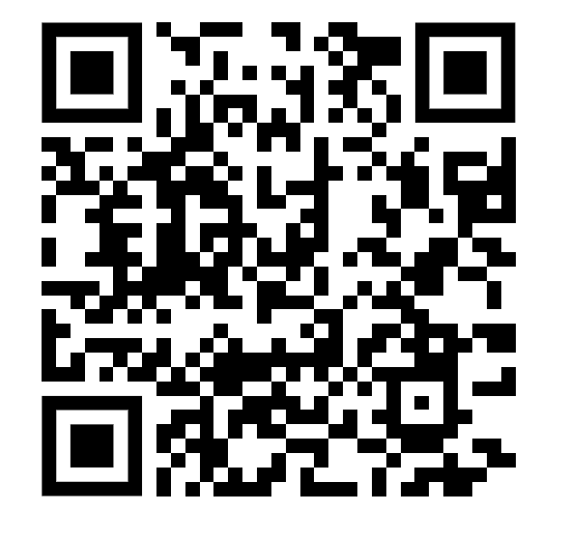
AprendiendoPython.html
workshop.css
www.w3schools.com/java/exercise.asp?filename=exercise_syntax1
Exercise 1
Lenguaje de Programación: Python

Slide 12
Variables:
AprendiendoPython.html
workshop.css
Contenedores para almacenar valores de datos
En Java, existen diferentes tipos de variables, por ejemplo
String - texto, como "Hola". Los valores de string van entre comillas dobles
char - caracteres individuales, como ‘a’ o ‘B’. Los valores char van entre comillas simples
int - números enteros, sin decimales, como 123 o -123
double - almacena números con decimales, como 19.99 o -19.99
float - lo mismo que double pero le pones una f al final, como 19.99f
boolean - valores con dos estados: verdadero o falso
Lenguaje de Programación: Python

Slide 13
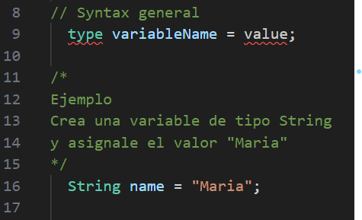
Variables:
AprendiendoPython.html
workshop.css
Declarar Variables:
Lenguaje de Programación: Python

Slide 14
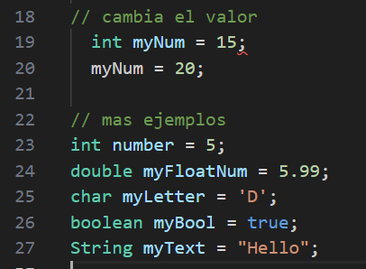
Variables:
AprendiendoPython.html
workshop.css
Más ejemplos:
Lenguaje de Programación: Python

Slide 15
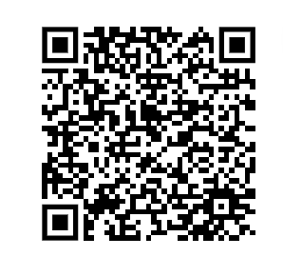
AprendiendoPython.html
workshop.css
www.w3schools.com/java/exercise.asp?filename=exercise_data_types1
Exercise 1
Lenguaje de Programación: Python

Slide 16
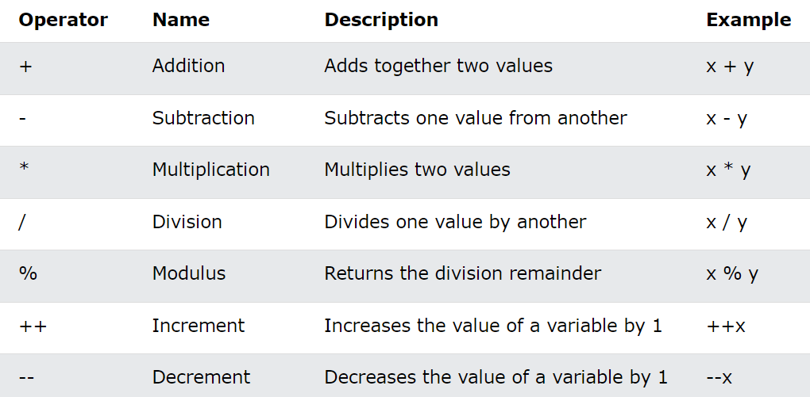
Operators:
AprendiendoPython.html
workshop.css
Arithmetic Operators
Lenguaje de Programación: Python

Slide 17
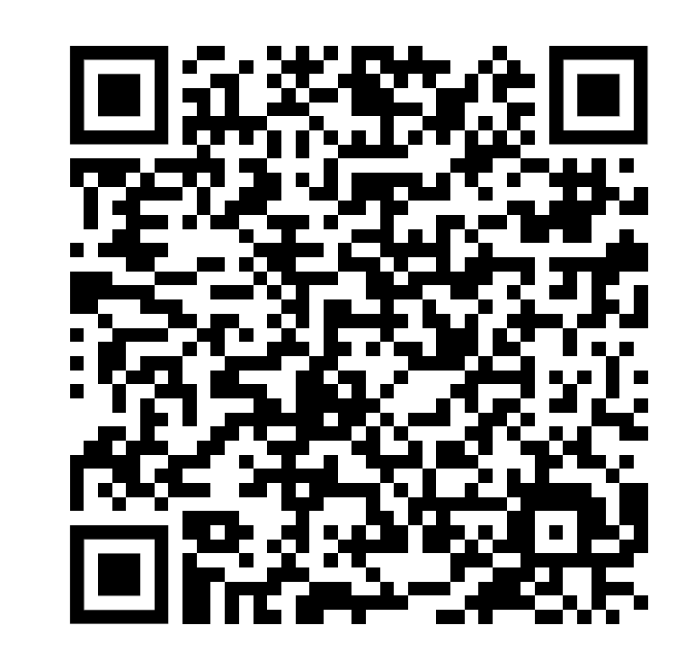
AprendiendoPython.html
workshop.css
www.w3schools.com/java/exercise.asp?filename=exercise_variables1
Exercise 1-5
Lenguaje de Programación: Python

Slide 18
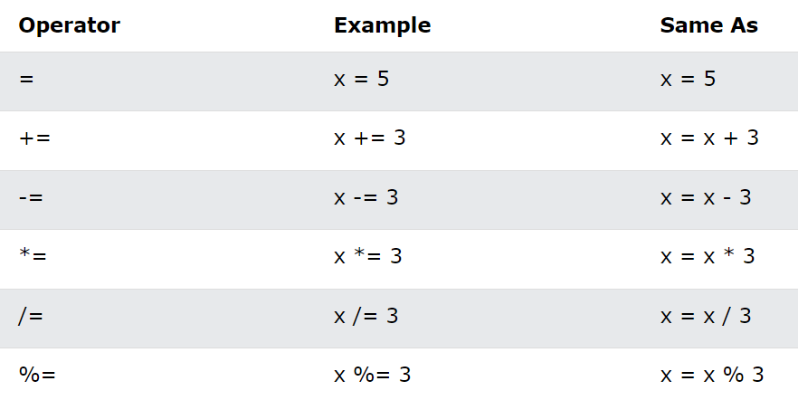
Operators:
AprendiendoPython.html
workshop.css
Assignment Operators
Lenguaje de Programación: Python

Slide 19
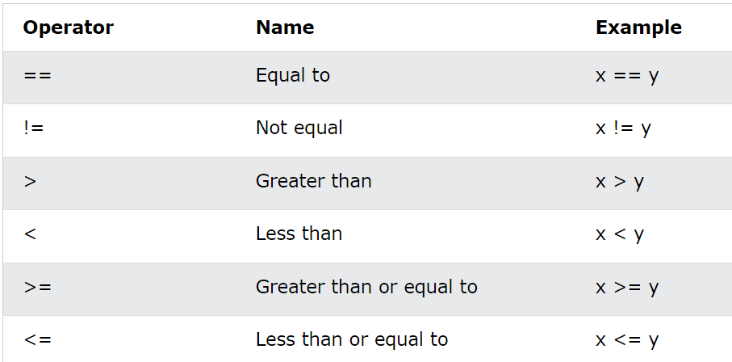
Operators:
AprendiendoPython.html
workshop.css
Comparison Operators
Lenguaje de Programación: Python

Slide 20
Booleans
métodos que pueden realizar determinadas operaciones con strings
AprendiendoPython.html
workshop.css
Muy a menudo, en programación, necesitará un tipo de datos que sólo puede tener uno de dos valores, como:
SÍ / NO
ON / OFF
VERDADERO / FALSO
Para ello, Java dispone de un tipo de datos booleano, que puede almacenar valores verdaderos o falsos
Lenguaje de Programación: Python

Slide 21
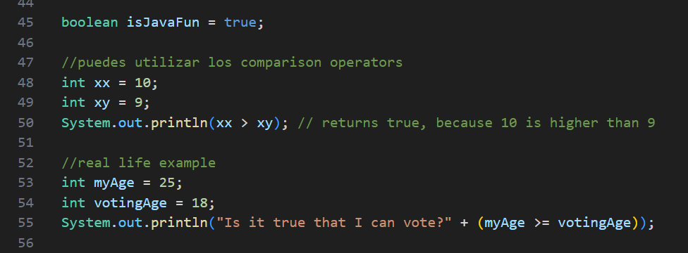
Booleans
métodos que pueden realizar determinadas operaciones con strings
AprendiendoPython.html
workshop.css
Lenguaje de Programación: Python

Slide 22
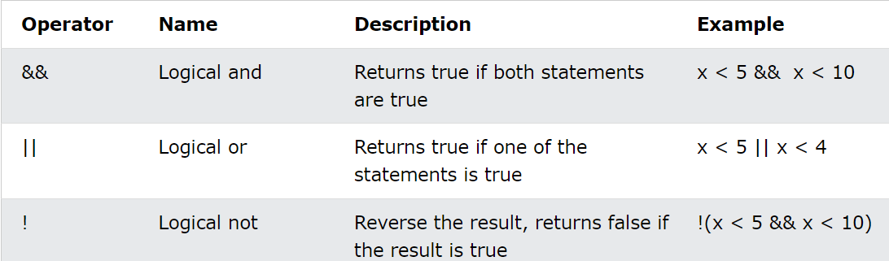
Operators:
AprendiendoPython.html
workshop.css
Logic Operators
Lenguaje de Programación: Python

Slide 23
If-Statement
métodos que pueden realizar determinadas operaciones con strings
AprendiendoPython.html
workshop.css
Java dispone de los siguientes conditional statements:
Utilice if() para especificar un bloque de código que SOLO se ejecuta, si una condición especificada es 'true'
Utilice else if() para especificar una nueva condición a probar, si la primera condición es falsa
Utilice else para especificar un bloque de código a ejecutar, si la misma condición es falsa
Lenguaje de Programación: Python

Slide 24
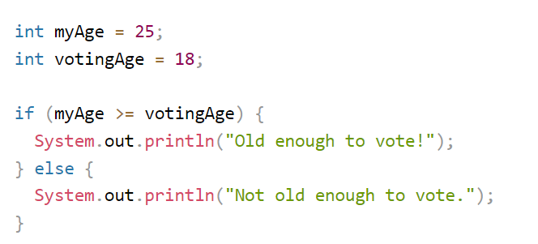
If-Statement
métodos que pueden realizar determinadas operaciones con strings
AprendiendoPython.html
workshop.css
Lenguaje de Programación: Python

Slide 25
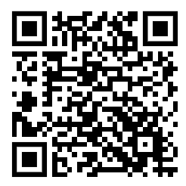
AprendiendoPython.html
workshop.css
www.w3schools.com/java/exercise.asp?filename=exercise_conditions1
Exercise 1-4
Lenguaje de Programación: Python

Slide 26
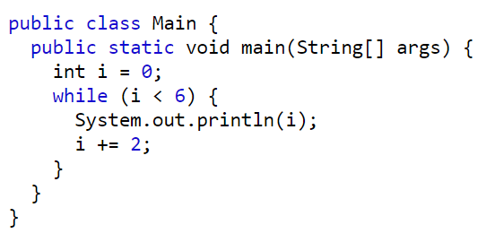
While Loop
métodos que pueden realizar determinadas operaciones con strings
AprendiendoPython.html
workshop.css
Loops pueden ejecutar un bloque de código mientras una condición sea 'true'
Lenguaje de Programación: Python

Slide 27

For Loop
métodos que pueden realizar determinadas operaciones con strings
AprendiendoPython.html
workshop.css
Si sabes exactamente cuántas veces quieres repetir un bloque de código, utiliza el for-loop en lugar del while-loop
Statement 1 se ejecuta (una vez) antes de la ejecución del bloque de código.
Statement 2 define la condición para ejecutar el bloque de código.
Statement 3 se ejecuta (cada vez) después de que se haya ejecutado el bloque de código.
Lenguaje de Programación: Python

Slide 28

Arrays
métodos que pueden realizar determinadas operaciones con strings
AprendiendoPython.html
workshop.css
Arrays se utilizan para guardar varios valores en una sola variable, en lugar de declarar variables separadas para cada valor
Una lista
Lenguaje de Programación: Python

Slide 29
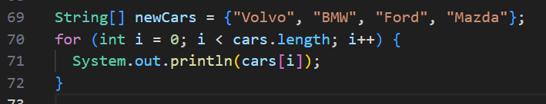
Arrays
AprendiendoPython.html
workshop.css
Para acceder a los elementos usa index number (empieza a contar con 0)
newCars[0] = “Volvo”
newCars.length
Arrays.sort()
Lenguaje de Programación: Python

Slide 30
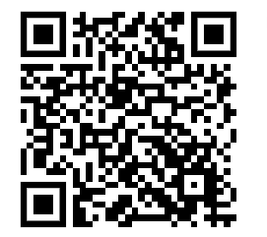
AprendiendoPython.html
workshop.css
www.w3schools.com/java/exercise.asp?filename=exercise_arrays1
Exercise 1-5
Lenguaje de Programación: Python

Slide 31
Methods
AprendiendoPython.html
workshop.css
Una method es un bloque de código que sólo se ejecuta cuando se le llama.
Se le pueden pasar datos, conocidos como parámetros.
Se utilizan para realizar determinadas acciones
también se conocen como funciones.
¿Por qué utilizar métodos? Para reutilizar código: definen el código una vez y utilícelo muchas veces.
Lenguaje de Programación: Python

Slide 32
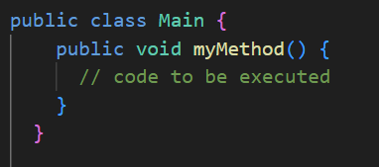
Methods
AprendiendoPython.html
workshop.css
Crea una method:
Se declara dentro de una clase
Se define con el nombre del método, seguido de paréntesis ().
Java nos da algunos métodos predefinidos, como System.out.println(), pero también se pueden crear métodos propios para realizar determinadas acciones
Lenguaje de Programación: Python

Slide 33
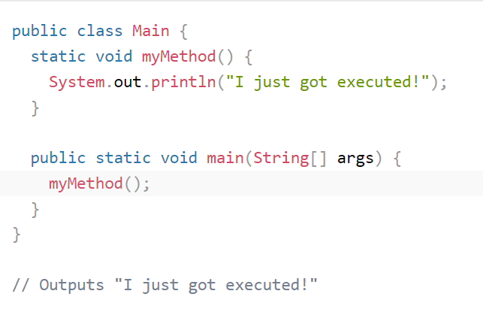
Methods
AprendiendoPython.html
workshop.css
Llama una method:
Lenguaje de Programación: Python

Slide 34
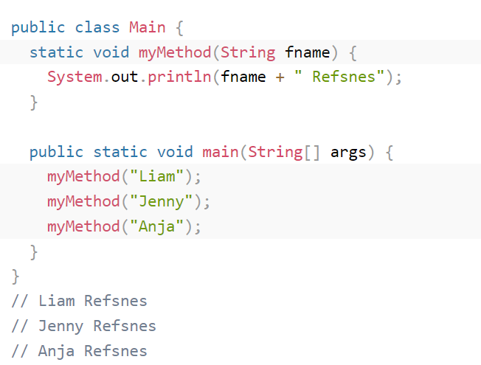
Methods
AprendiendoPython.html
workshop.css
Se puede pasar información a la method como parámetro. Los parámetros actúan como variables dentro de la method
Los parámetros se especifican después del nombre del método, dentro de los paréntesis
Lenguaje de Programación: Python

Slide 35
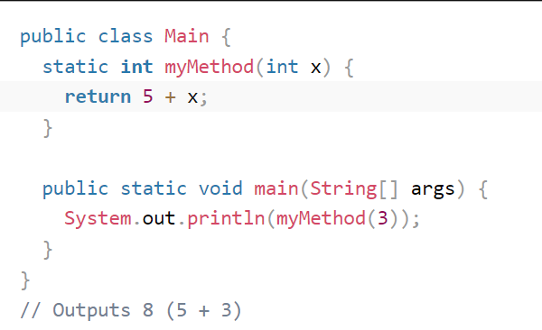
Methods
AprendiendoPython.html
workshop.css
Return Values:
“void” indica que el método NO debe devolver ningún valor
Si quieres que la method devuelva un valor, puede utilizar un tipo de datos primitivo (como int, char, etc.) en lugar de void, y utilizar la palabra clave return dentro del método
Lenguaje de Programación: Python

Slide 36
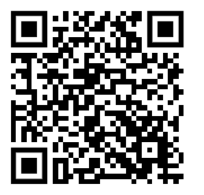
AprendiendoPython.html
workshop.css
www.w3schools.com/java/exercise.asp?filename=exercise_methods1
Exercise 1-5
Lenguaje de Programación: Python

Slide 37
Vamos {
a practicar;
AprendiendoPython.html
workshop.css
}
Contains Duplicate - LeetCode
Lenguaje de Programación: Python

Slide 38
Links
AprendiendoPython.html
workshop.css
leetcode.com/problems/sign-of-the-product-of-an-array/
leetcode.com/problems/single-number/description/
leetcode.com/problems/two-sum/
Tip: Escribe tu código en VS Code y pegalo a “leetcode”
Lenguaje de Programación: Python

Slide 39

Strings
métodos que pueden realizar determinadas operaciones con strings
AprendiendoPython.html
workshop.css
Caracteres rodeados por comillas dobles
Objeto en el que methods pueden realizar operaciones
Ejemplos:
greetings.length() = 5;
greetings.toUpperCase() = “HELLO”;
greetings.indexOf(“e”) = 1; (returns -1 si “e” no aparece en greetings)
Lenguaje de Programación: Python

Slide 40
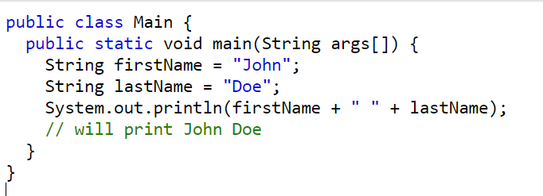
Strings
métodos que pueden realizar determinadas operaciones con strings
AprendiendoPython.html
workshop.css
Concatenations:
Lenguaje de Programación: Python

Slide 41
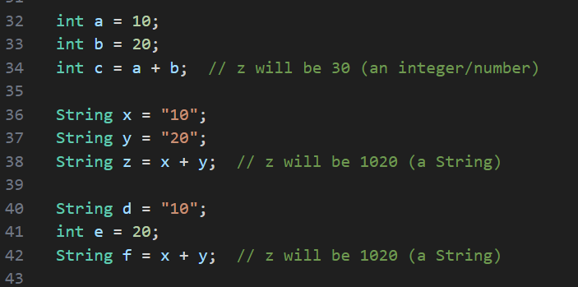
Strings
AprendiendoPython.html
workshop.css
Concatenations mixing Integers and Strings
Lenguaje de Programación: Python

Slide 42
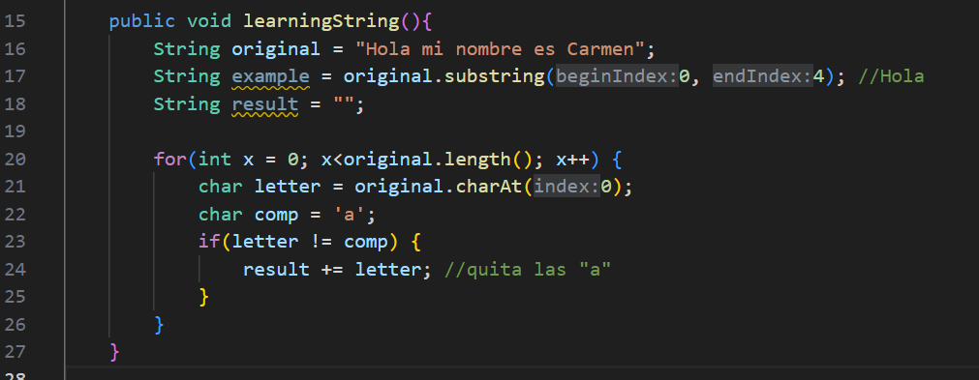
Strings
AprendiendoPython.html
workshop.css
Example
Lenguaje de Programación: Python

Slide 43
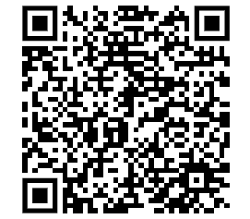
AprendiendoPython.html
workshop.css
www.w3schools.com/java/exercise.asp?filename=exercise_strings1
Exercise 1-4
Lenguaje de Programación: Python

Slide 44
Strings
AprendiendoPython.html
workshop.css
A practicar:
leetcode.com/problems/find-the-index-of-the-first-occurrence-in-a-string/
leetcode.com/problems/remove-trailing-zeros-from-a-string/
leetcode.com/problems/length-of-last-word/
Lenguaje de Programación: Python

Slide 45
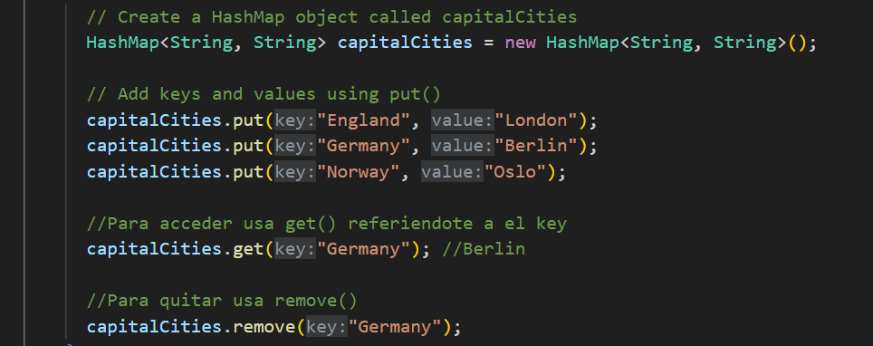
HashMap
AprendiendoPython.html
workshop.css
almacena elementos en pares "key/values"
Como un diccionario
Un objeto se utiliza como key de otro objeto (value)
Puede guardar diferentes tipos: Key string y value integer, o del mismo tipo, como: Key: String y Value: String
Hay que importarlo de java.util
Lenguaje de Programación: Python

Slide 46
HashMap
AprendiendoPython.html
workshop.css
Lenguaje de Programación: Python

Slide 47
HashMap
AprendiendoPython.html
workshop.css
A practicar:
leetcode.com/problems/roman-to-integer/
leetcode.com/problems/valid-parentheses/
Mas dificil:
leetcode.com/problems/valid-anagram/description/
Lenguaje de Programación: Python

Slide 48
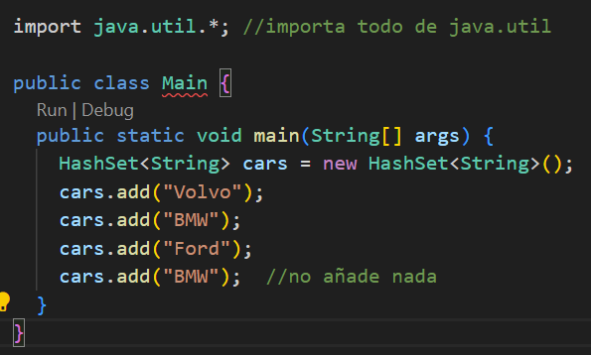
HashSet
AprendiendoPython.html
workshop.css
Colección de elementos únicos
Hay que importarlo de java.util
Lenguaje de Programación: Python

Slide 49
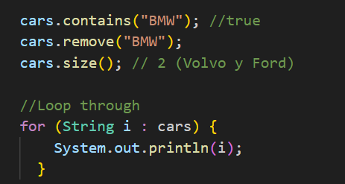
HashSet
AprendiendoPython.html
workshop.css
Lenguaje de Programación: Python

Slide 50
HashSet
AprendiendoPython.html
workshop.css
A practicar:
leetcode.com/problems/design-hashset/
leetcode.com/problems/repeated-dna-sequences/description/
leetcode.com/problems/remove-duplicates-from-sorted-array/
Lenguaje de Programación: Python

Slide 51
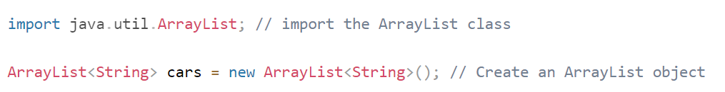
ArrayList
AprendiendoPython.html
workshop.css
Importar de java.util.*
Diferencia Array normal: tamaño ajustable
Si quieres añadir o quitar elementos de un array normal, tienes que crear uno nuevo
Mientras que de un ArrayList se pueden añadir y eliminar elementos siempre que se quiera. La sintaxis también es un poco diferente
Lenguaje de Programación: Python

Slide 52
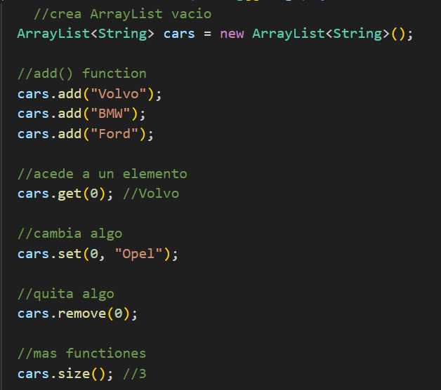
ArrayList
métodos que pueden realizar determinadas operaciones con strings
AprendiendoPython.html
workshop.css
Lenguaje de Programación: Python

Slide 53
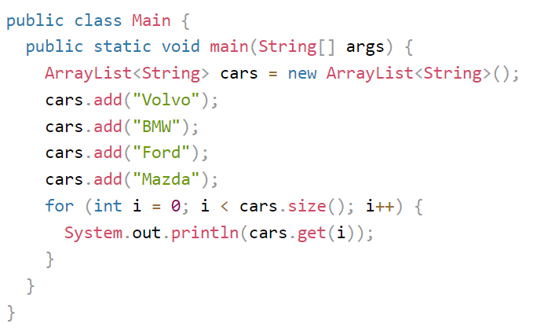
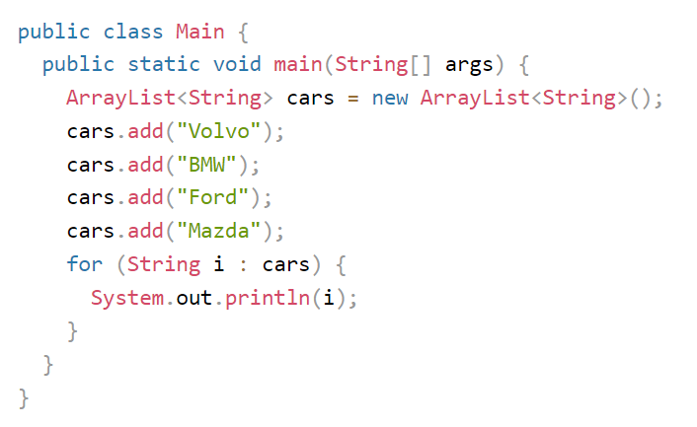
ArrayList
métodos que pueden realizar determinadas operaciones con strings
AprendiendoPython.html
workshop.css
Lenguaje de Programación: Python

Slide 54
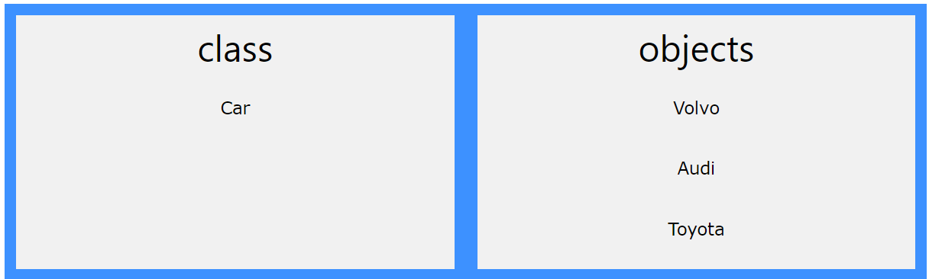
Clases y Objetos
AprendiendoPython.html
workshop.css
En una clase se definen las características básicas que debe de tener un objeto
Ejemplo: class = car; atributos = color; peso; methods = conducir, aparcar
Lenguaje de Programación: Python

Slide 55
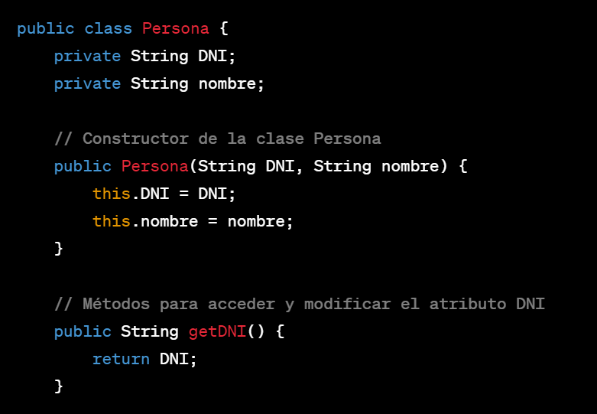
Clases y Objetos
AprendiendoPython.html
workshop.css
Lenguaje de Programación: Python

Slide 56
Proyecto{
//Link: github.com/carmenbecker/Summer_Camp_Java
AprendiendoPython.html
workshop.css
}
Lenguaje de Programación: Python

Slide 57
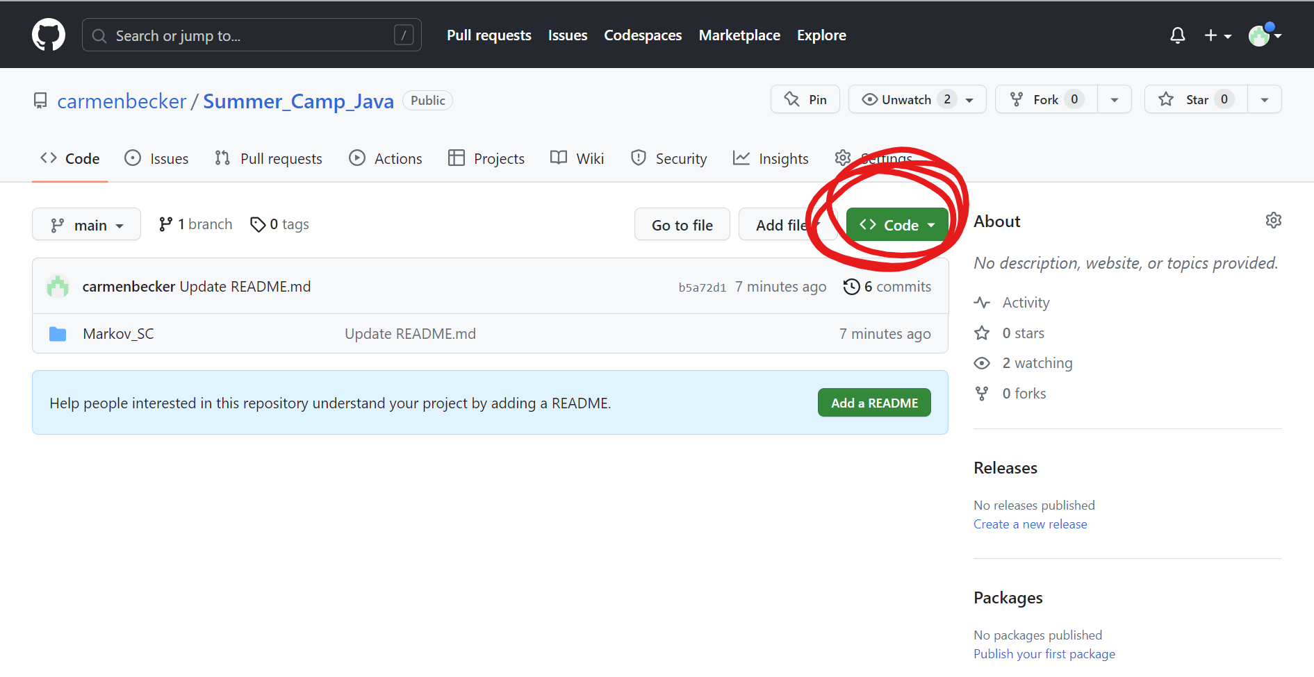
Proyecto
métodos que pueden realizar determinadas operaciones con strings
AprendiendoPython.html
workshop.css
Lenguaje de Programación: Python

Slide 58
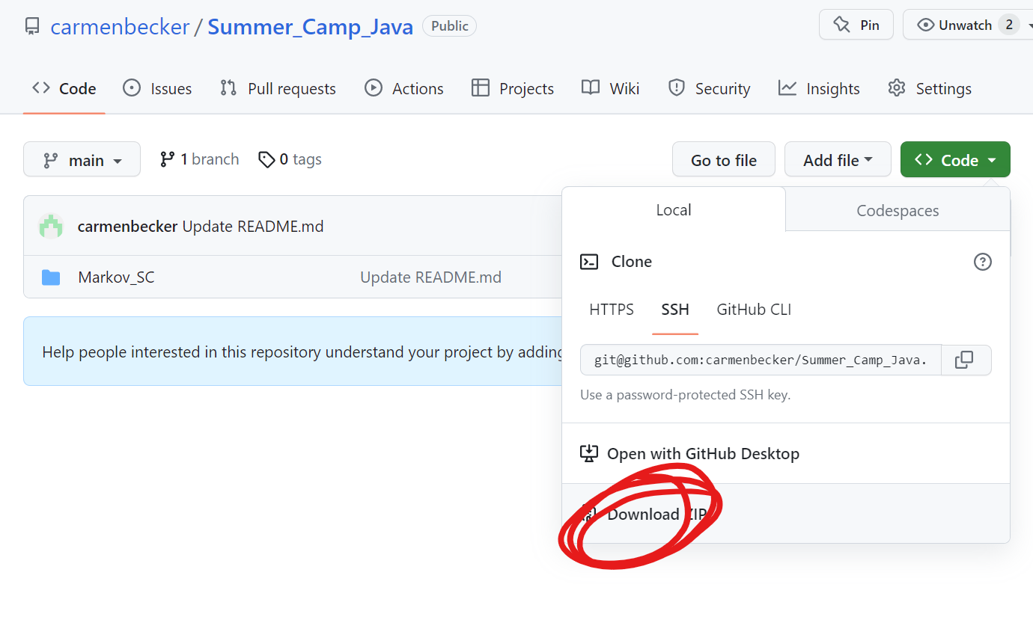
Proyecto
métodos que pueden realizar determinadas operaciones con strings
AprendiendoPython.html
workshop.css
Extraer info del “ZIP”
Abrir en VS Studio
Lenguaje de Programación: Python

Slide 59
Y ahora {
Más estructuras de datos;
AprendiendoPython.html
workshop.css
}
Lenguaje de Programación: Python

Slide 60
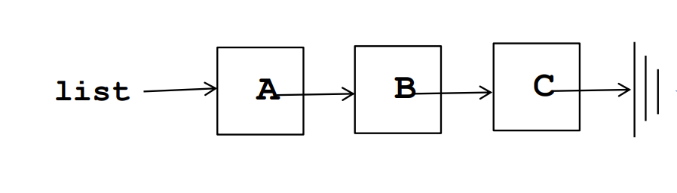
Linked List
AprendiendoPython.html
workshop.css
Hay diferentes tipos de guardar datos
Parecido ArrayList
Lista que hemos visto antes referencia a una sola lista
Linked list referencia a un elemento el cual tiene referencia a el siguiente elemento
Para llegar a C hay que pasar por A y B
Lenguaje de Programación: Python

Slide 61
Linked List
AprendiendoPython.html
workshop.css
Diferencia ArrayList y LinkedList (como funcionan)
ArrayList tiene una lista normal dentro. Cuando se añade un elemento, se introduce en el array. Si el array no es lo suficientemente grande, se crea un nuevo array más grande para reemplazar al anterior y se elimina el antiguo
LinkedList tiene sus elementos en "containers". Tiene una referencia al primer contenedor y cada contenedor tiene una referencia al siguiente contenedor de la lista. Para añadir un elemento a la lista, el elemento se coloca en un nuevo contenedor y ese contenedor se enlaza con uno de los otros contenedores de la lista
Lenguaje de Programación: Python

Slide 62
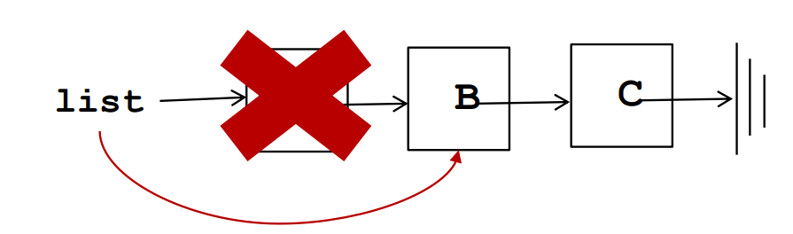
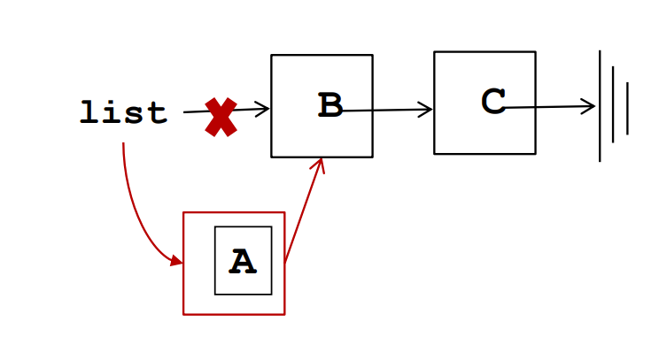
Linked List
AprendiendoPython.html
workshop.css
Remove and add to the front
Remove:
Add:
Lenguaje de Programación: Python

Slide 63
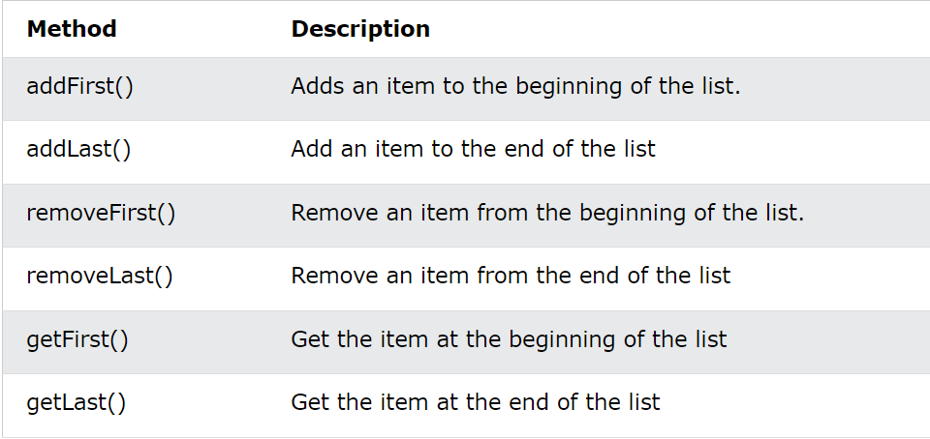
Linked List
AprendiendoPython.html
workshop.css
Por lo general se usa ArrayList para almacenar y acceder a los datos, y LinkedList para manipular los datos
Mismas funciones que ArrayList + estas:
Lenguaje de Programación: Python

Slide 64
Linked List
AprendiendoPython.html
workshop.css
A practicar!
leetcode.com/problems/middle-of-the-linked-list/description/
Lenguaje de Programación: Python

